Slide 1
2
0
4
8
?
Start The PPT
How to Go to The Next : Slide the block to right
Notes:
https://papago.naver.net/website?locale=ko&source=en&target=ko&url=https%3A%2F%2Fen.wikipedia.org%2Fwiki%2FTk_(software)
https://papago.naver.net/website?locale=ko&source=en&target=ko&url=https%3A%2F%2Fen.wikipedia.org%2Fwiki%2FTkinter
https://docs.python.org/ko/3.9/library/tkinter.html?highlight=tkinter#module-tkinter
https://076923.github.io/posts/Python-tkinter-1/

Slide 2
I
N
D
E
X
1
O
U
T
L
I
N
E
2
A
L
G
O
R
I
T
H
M
3
C
O
N
T
E
N
T
S
4
D
E
V
E
L
P
L
A
N

Slide 3
I
N
D
E
X
1
O
U
T
L
I
N
E

Slide 4
BEST
SCORE
+
+
A
A
A
B
B
Notes:
2048부터 시작하여 최종적으로 2 두 개를 만들어 타일이 없어지면 클리어

Slide 5
202010961
BEST
SCORE
GUI Module - Tkinter?
+
+
A
A
Project Name: 2048?
‘Tk – interface’의 약자,
A
Developer: Lee Yun Seok (이윤석)
GUI에 대한 표준 Python interface.
B
Develop Language: Phython
Python License의 ‘무료소프르웨어’
B
Game Genre: Puzzle
Python Interpreter의 내장 프로그램
Originer Motive: 2048
‘윈도우 창’과 각종 ‘그래픽 요소’ 생성
Notes:
2048부터 시작하여 최종적으로 2 두 개를 만들어 타일이 없어지면 클리어

Slide 6
I
N
D
E
X
1
O
U
T
L
I
N
E
2
A
L
G
O
R
I
T
H
M

Slide 7
What Is Basic Algorithm of The Game
BEST
SCORE
4
게임 종료
0
0
게임 시작
Y
특정 타일이 생성되었는가?
2
4
4
You win!
임의의 필드에 2048 블록
2개 생성
N
임의의 필드에
2048 블록
생성
2
Keep going
Try again
타일 움직이기
생성된 타일의 숫자 만큼
스코어 증가
2
N
2
이동 방향의 두 타일이 같은가?
2048
Y
하위 타일 - 소멸상위타일 1개
생성

Slide 8
What Is Basic Algorithm of The Game
BEST
SCORE
0
0
게임 시작
특정 타일이 생성되었는가?
N
2048
You win!
임의의 필드에 2048 블록
2개 생성
임의의 필드에
2048 블록
생성
2048
Keep going
Try again
타일 움직이기
이동 방향의 두 타일이 같은가?
2048
N

Slide 9
What Is Basic Algorithm of The Game
BEST
SCORE
1024
게임 종료
0
0
게임 시작
Y
특정 타일이 생성되었는가?
N
2048
You win!
2048
임의의 필드에 2048 블록
2개 생성
임의의 필드에
2048 블록
생성
2048
Keep going
Try again
타일 움직이기
생성된 타일의 숫자 만큼
스코어 증가
1024
이동 방향의 두 타일이 같은가?
2048
N
하위 타일 - 소멸상위타일 1개
생성
Y

Slide 10
What Is Detail Algorithm of The Game
BEST
SCORE
0
0
Queue – 4개의 행, 4번의 반복
키보드 입력
왼쪽 정렬 및 임시 배열로 반환
해당 방향에 따라 90도 회전을 반복
2048
임시 배열에 기존의 매트릭스를 복사 (Call-By-Value)
타일 소멸 및 생성 & 스코어 증가
임시 배열을
기존 매트릭스로 반환하여 저장
N
2048
Y
동일한 값의 타일 검사
입력 방향에 따라 90도 회전을 반복
갱신된 기존 매트릭스를 반환
4칸의 큐 생성 & 매트릭스 전달
왼쪽으로 정렬
필드 업데이트
2048

Slide 11
What Is Detail Algorithm of The Game
BEST
SCORE
0
0
Queue – 4개의 행, 4번의 반복
키보드 입력
왼쪽 정렬 및 임시 배열로 반환
해당 방향에 따라 90도 회전을 반복
2048
임시 배열에 기존의 매트릭스를 복사 (Call-By-Value)
타일 소멸 및 생성 & 스코어 증가
임시 배열을
기존 매트릭스로 반환하여 저장
N
2048
Y
동일한 값의 타일 검사
입력 방향에 따라 90도 회전을 반복
갱신된 기존 매트릭스를 반환
4칸의 큐 생성 & 매트릭스 전달
왼쪽으로 정렬
필드 업데이트
2048

Slide 12
What Is Detail Algorithm of The Game
BEST
SCORE
0
0
Queue – 4개의 행, 4번의 반복
키보드 입력
왼쪽 정렬 및 임시 배열로 반환
해당 방향에 따라 90도 회전을 반복
2048
2048
2048
임시 배열에 기존의 매트릭스를 복사 (Call-By-Value)
타일 소멸 및 생성 & 스코어 증가
임시 배열을
기존 매트릭스로 반환하여 저장
N
Y
동일한 값의 타일 검사
입력 방향에 따라 90도 회전을 반복
갱신된 기존 매트릭스를 반환
4칸의 큐 생성 & 매트릭스 전달
왼쪽으로 정렬
필드 업데이트

Slide 13
What Is Detail Algorithm of The Game
BEST
SCORE
1024
0
0
Queue – 4개의 행, 4번의 반복
키보드 입력
왼쪽 정렬 및 임시 배열로 반환
해당 방향에 따라 90도 회전을 반복
2048
2048
2048
1024
임시 배열에 기존의 매트릭스를 복사 (Call-By-Value)
타일 소멸 및 생성 & 스코어 증가
임시 배열을
기존 매트릭스로 반환하여 저장
N
Y
동일한 값의 타일 검사
입력 방향에 따라 90도 회전을 반복
갱신된 기존 매트릭스를 반환
4칸의 큐 생성 & 매트릭스 전달
왼쪽으로 정렬
필드 업데이트

Slide 14
What Is Detail Algorithm of The Game
BEST
SCORE
0
1024
Queue – 4개의 행, 4번의 반복
키보드 입력
왼쪽 정렬 및 임시 배열로 반환
해당 방향에 따라 90도 회전을 반복
1024
2048
임시 배열에 기존의 매트릭스를 복사 (Call-By-Value)
타일 소멸 및 생성 & 스코어 증가
임시 배열을
기존 매트릭스로 반환하여 저장
N
Y
동일한 값의 타일 검사
입력 방향에 따라 90도 회전을 반복
갱신된 기존 매트릭스를 반환
4칸의 큐 생성 & 매트릭스 전달
왼쪽으로 정렬
필드 업데이트

Slide 15
What Is Detail Algorithm of The Game
BEST
SCORE
0
1024
Queue – 4개의 행, 4번의 반복
키보드 입력
왼쪽 정렬 및 임시 배열로 반환
해당 방향에 따라 90도 회전을 반복
1024
2048
임시 배열에 기존의 매트릭스를 복사 (Call-By-Value)
타일 소멸 및 생성 & 스코어 증가
임시 배열을
기존 매트릭스로 반환하여 저장
N
Y
동일한 값의 타일 검사
입력 방향에 따라 90도 회전을 반복
갱신된 기존 매트릭스를 반환
2048
리스트 큐 생성 & 매트릭스 전달
왼쪽으로 정렬
필드 업데이트
1024

Slide 16
BEST
BEST
SCORE
SCORE
1024
0
0
0
Perfect
+
A
2048
2048
2048
2048
1024

Slide 17
I
N
D
E
X
1
O
U
T
L
I
N
E
2
A
L
G
O
R
I
T
H
M
3
C
O
N
T
E
N
T
S

Slide 18
MOTTO & SLOGAN
“2048,
그런데
이상하고
성가신”
Additional Complement
CONTENTS & EVENT
DISAPPEAR
REVERSE
CHANGE
소실
역행
변화
(아마) 전략적 후퇴, 갑작스런 블록의 소멸
2048부터 시작하여
2에서 0으로
위로 혹은 아래로, 임의의 블록 숫자의 변화

Slide 19
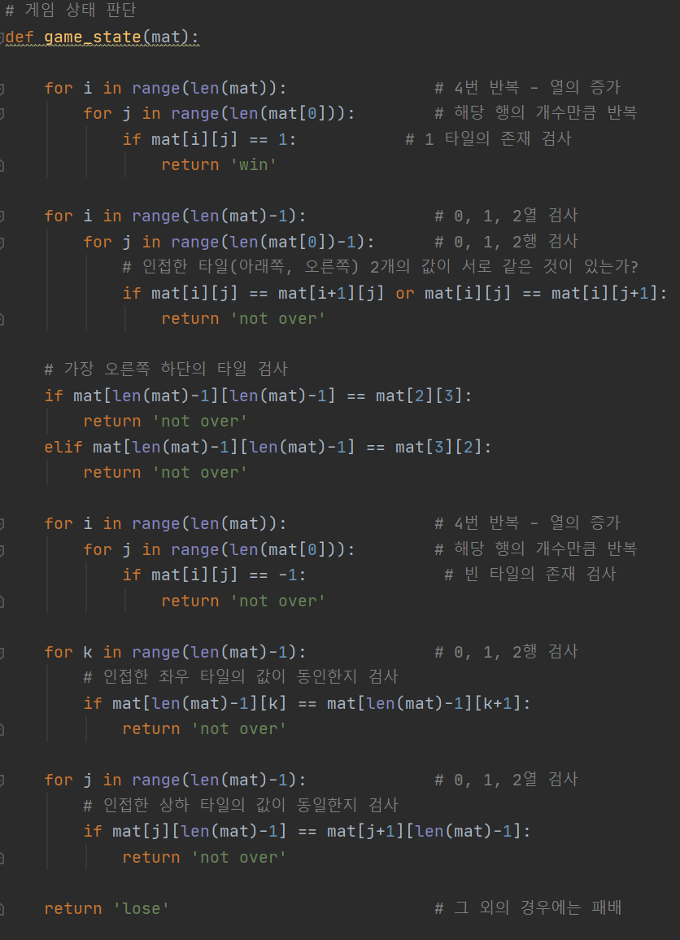
2
4
8
16
32
64
128
256
512
1024
2048
REVERSE
역행
2
You win!
2

Slide 20
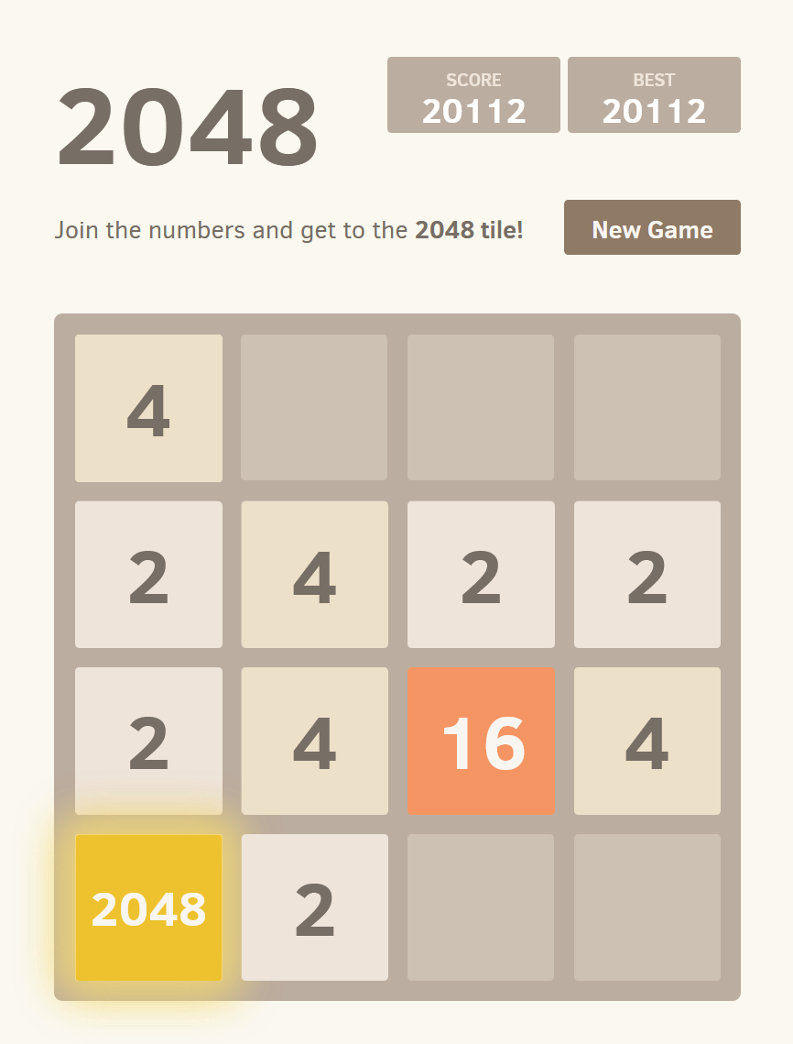
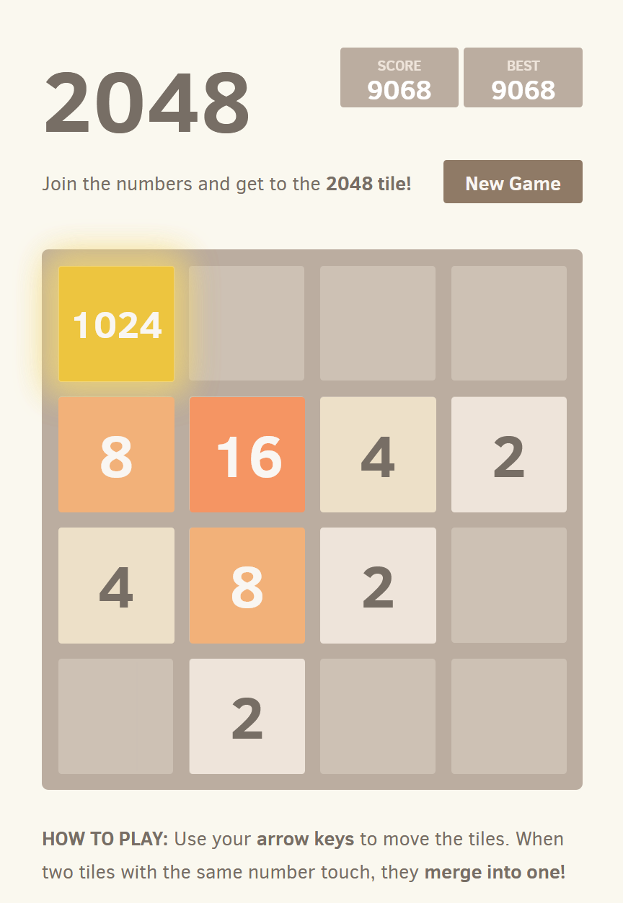
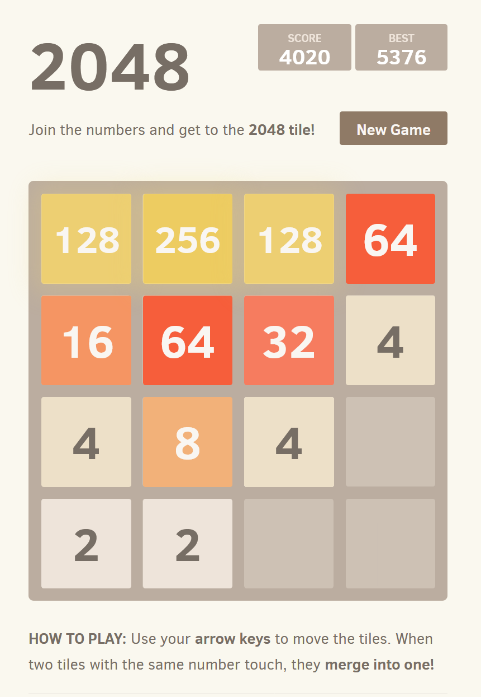
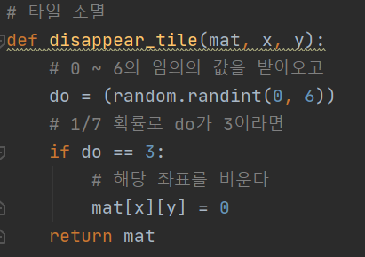
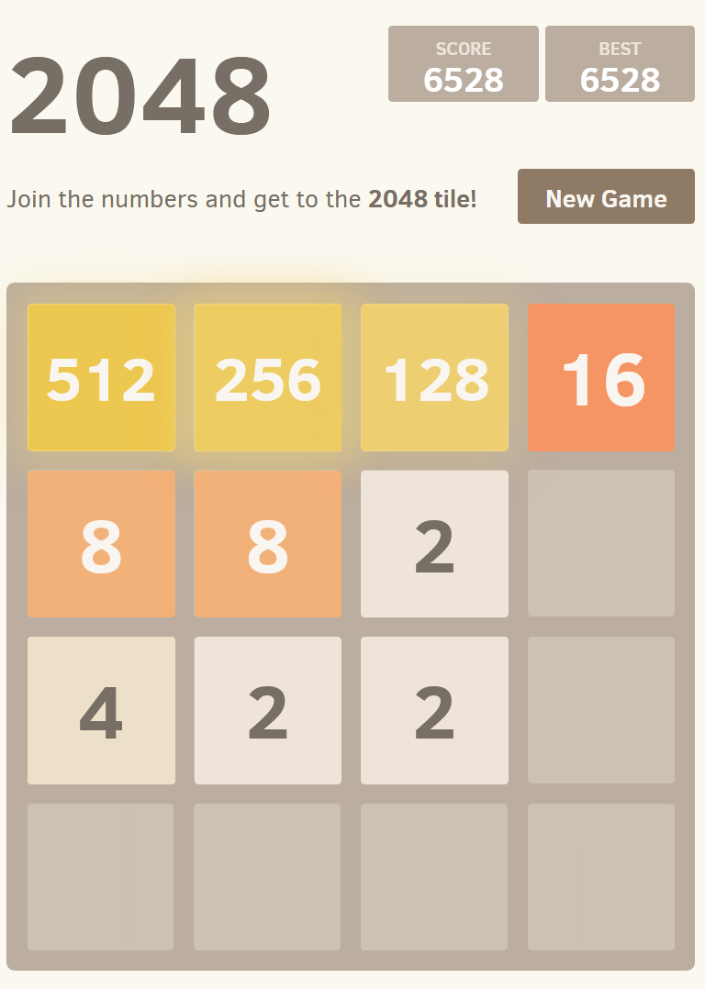
REVERSE
역행
4
DISAPPEAR
2
소실
2

Slide 21
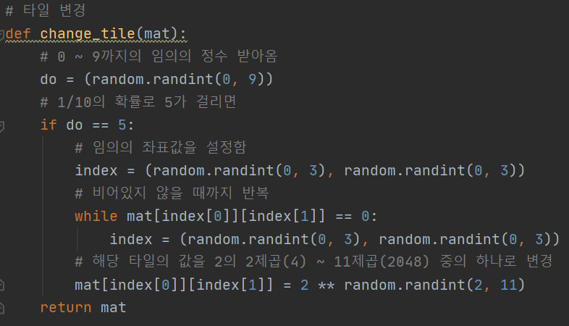
DISAPPEAR
REVERSE
소실
역행
4
4
2
CHANGE
변화
2

Slide 22
I
N
D
E
X
1
O
U
T
L
I
N
E
2
A
L
G
O
R
I
T
H
M
3
C
O
N
T
E
N
T
S
4
D
E
V
E
L
P
L
A
N

Slide 23
The Intention of The Game Design
BEST
SCORE
+
+
A
A
1.
알고리즘이 확실한 장르인 퍼즐 게임, 그에 따른 알고리즘 설계 향상
2.
가장 대중적이고 클래식하며 접근성이 높은 게임
3.
자료구조 및 프로그래밍 기술 활용의 높은 가능성

Slide 24
p
Develo ment
BEST
SCORE
+
+
lan
A
A
5/15
프로그램 메인 프레임 디자인 및 폰트, 타일 등의 컨텐츠 밸류 디자인
~
5/22
5/22
가장 대중적이고 클래식하며 접근성이 높은 게임
~
5/29
5/29
자료구조 및 프로그래밍 기술 활용의 높은 가능성
~
6/05

Slide 25
p
Develo ment
BEST
SCORE
+
+
lan
A
A
1주차
5/15
게임 메인 프레임 워크 디자인 및 폰트, 타일 등의 컨텐츠 밸류 디자인
~
5/22
2주차
5/22
윈도우 창 및 GUI 디자인, 키 입력 인식, 매트릭스 및 초기화 구현
~
5/29
3 ~ 4주차
5/29
기본 알고리즘 학습 및 최적 알고리즘 구상, 오리지널 시스템 구현
~
6/05

Slide 26
Q
&
A

Slide 27
T
H
A
N
K
Y
O
U
PPT END!
F
O
R
Y
O
U
R
202010961
이윤석
W
A
T
C
H
I
N
G
Notes:
2048부터 시작하여 최종적으로 2 두 개를 만들어 타일이 없어지면 클리어

